Slide 1
Артикуляционная гимнастика для малышей Подготовил: учитель – логопед первой квалификационной категории Шаврина Н. А.
Муниципальное дошкольное образовательное учреждение №20

Slide 2
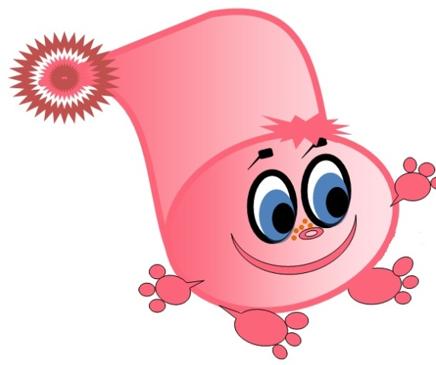
Этот маленький дружок – Твой веселый язычок. Чтоб он ловким был, умелым, Чтобы слушался тебя, Каждый день зарядку делай Перед зеркалом, шутя!

Slide 3
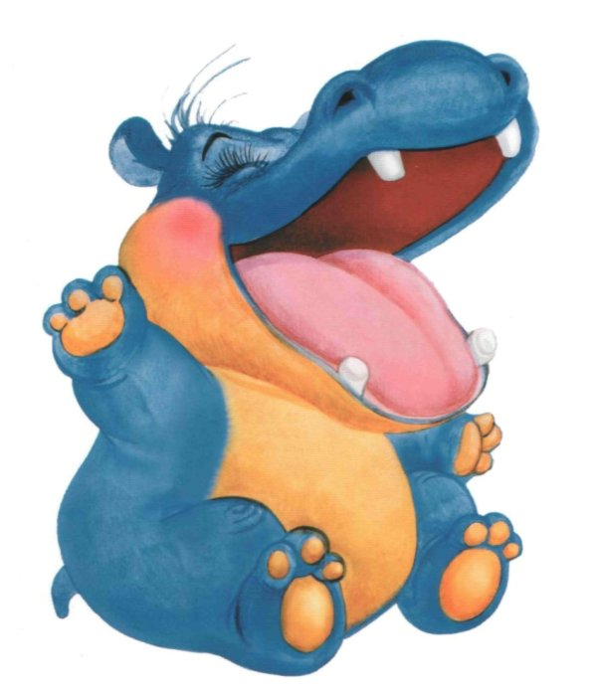
«Окошко» Жил на свете бегемот, Широко открывши рот. (Улыбнуться, широко открыть рот. Удержать рот открытым под счет до 5)

Slide 4
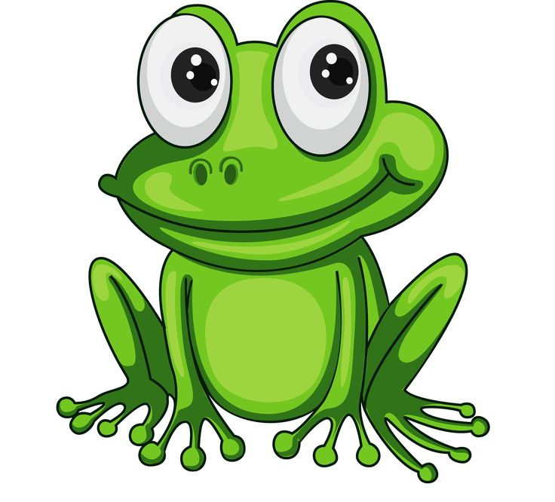
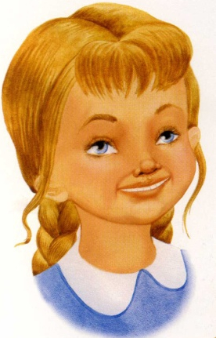
«Улыбка» Он ходил в свой огород, Улыбался во весь рот. ( Зубы сомкнуты. Губы в улыбке, верхние и нижние резцы видны)

Slide 5
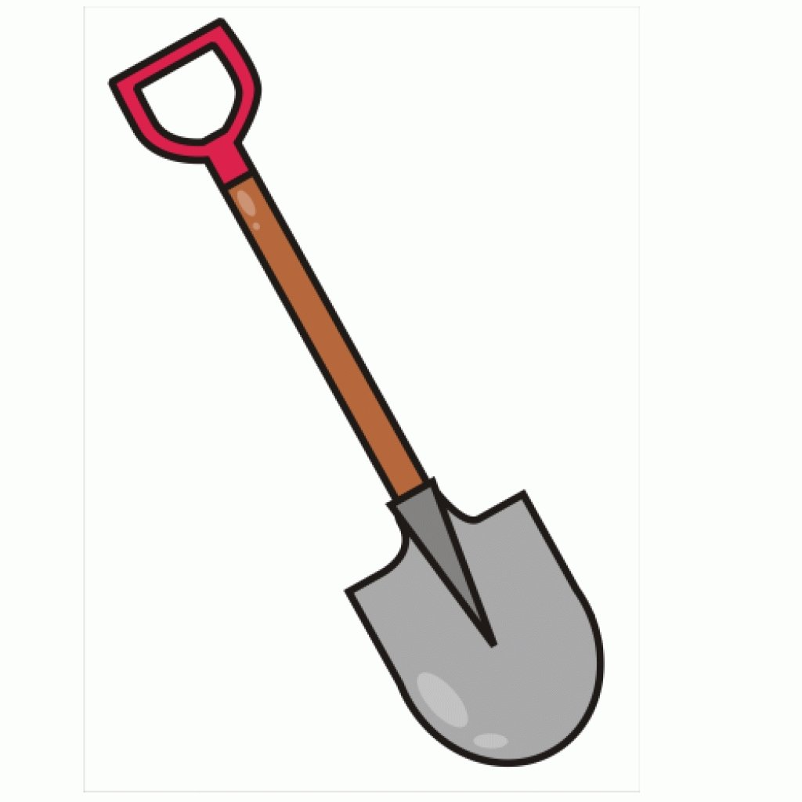
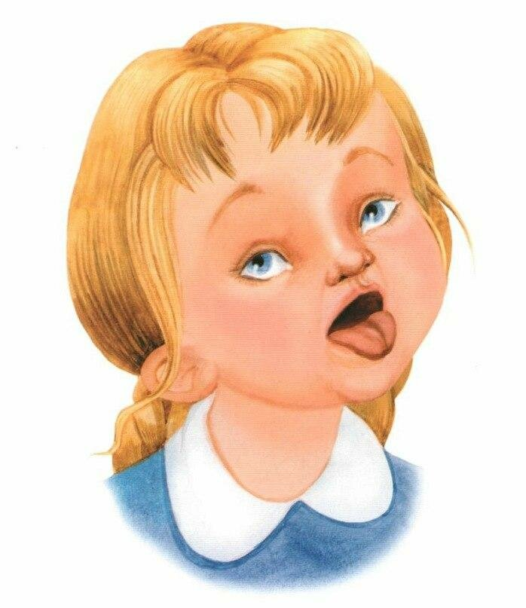
«Лопатка» Брал лопатку в руки И копал без скуки. (Улыбнуться, приоткрыть рот, положить язык на нижнюю губу. Удерживать в таком положении на счет от 1 до 5-10)

Slide 6
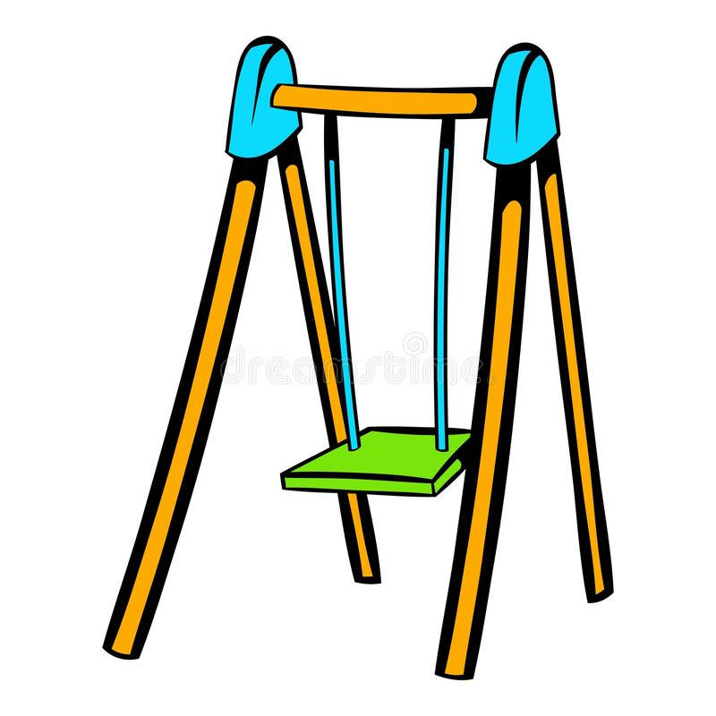
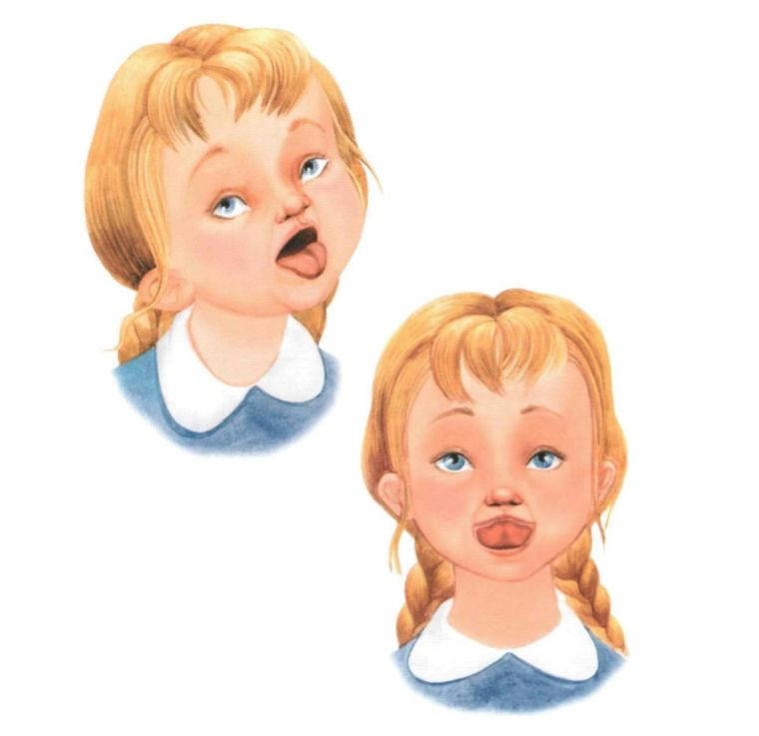
«Качели» Вверх – вниз, вверх- вниз Наклонялся наш малыш. (Улыбнуться, открыть рот, кончик языка поднимать за верхние зубы, кончик языка опускать за нижние зубы)

Slide 7
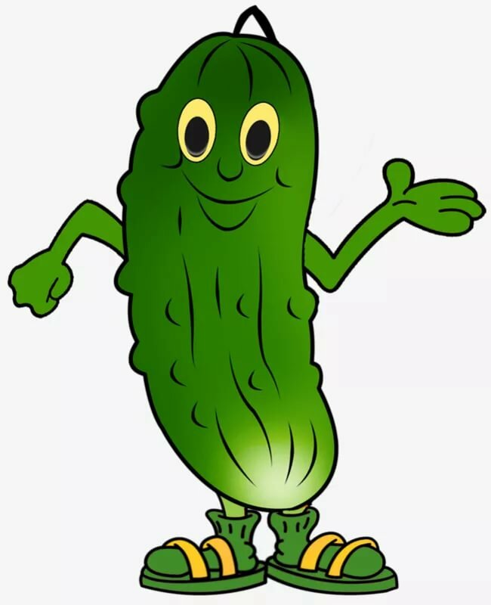
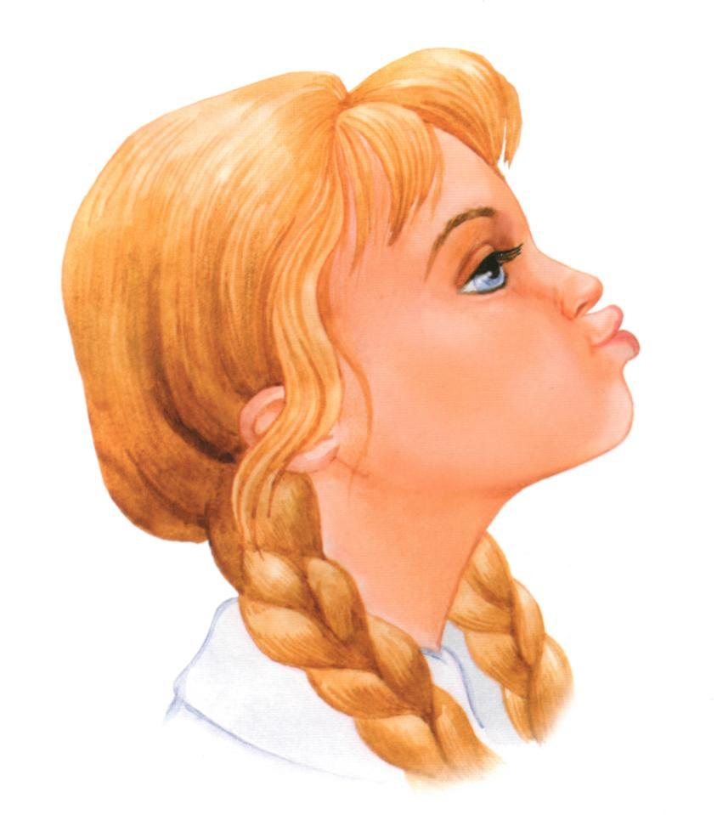
«Трубочка» Вот зелёный удалец – Это вкусный огурец, (С напряжением вытянуть вперед губы (зубы сомкнуты)

Slide 8
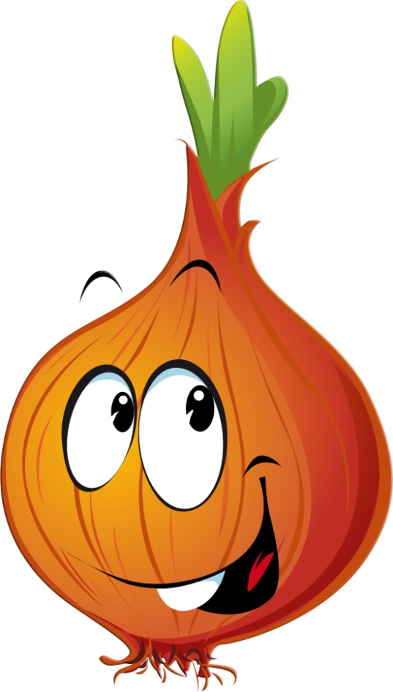
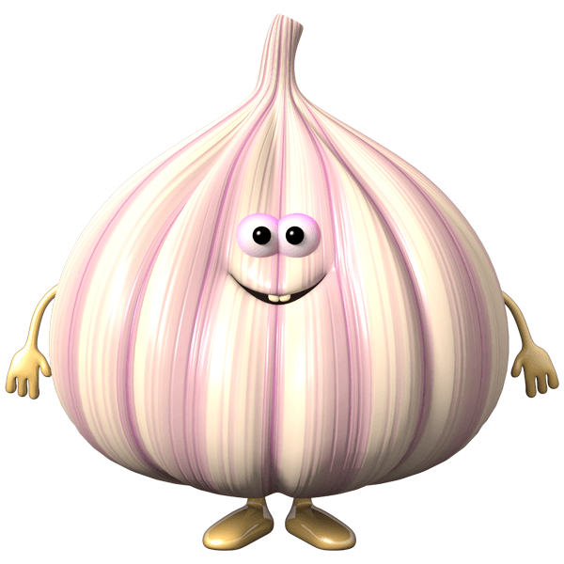
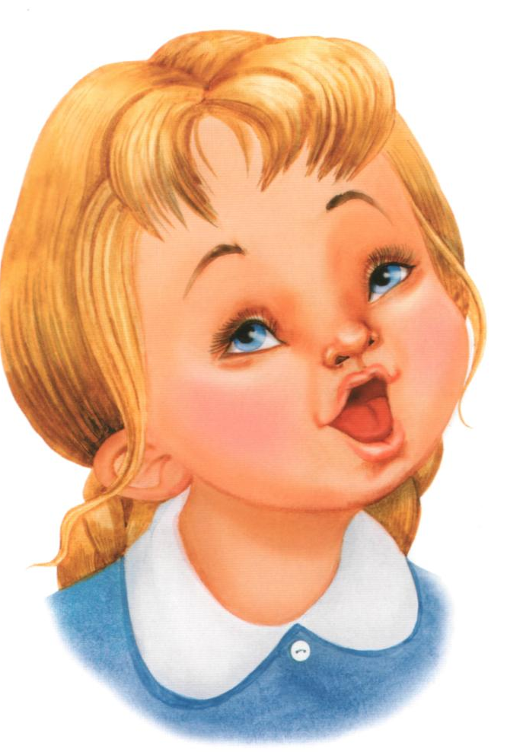
«Горький лук» Вот здесь горький лук, чеснок, Съесть он их уже не смог. (Улыбка. Приоткрыть рот. Спокойно положить язык на нижнюю губу и, пошлепывая его губами, произносить звуки пя-пя-пя. В течение 5 – 10 сек.)

Slide 9
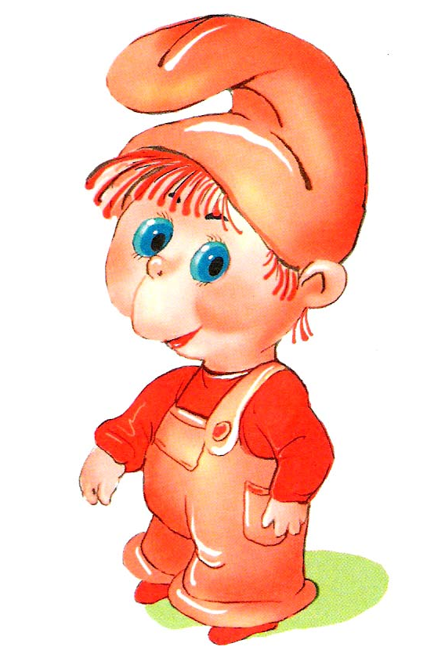
«Язычок силач» Надо овощи сажать, Чтоб здоровым, сильным стать! (Рот открыт. Губы в улыбке. Широкий кончик языка упирается в основания нижних резцов. Спинка языка выгибается, затем выравнивается)

